Slide 1

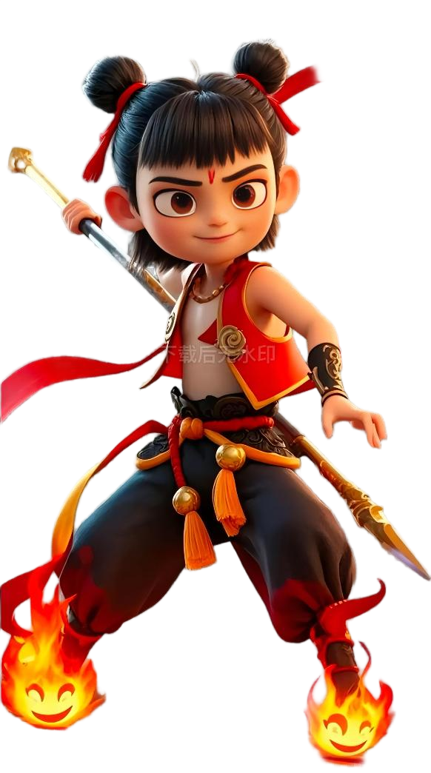

沪粤版物理8年级全下培优备课课件（精做课件）
第八章 压强
8.2 液体的压强
授课教师： Home .
班 级： .
时 间： .

Slide 2
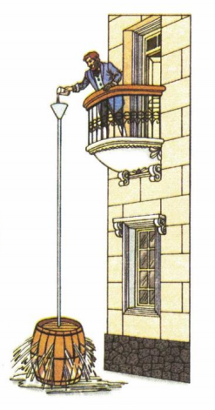
一、液体的压强
帕斯卡在1648年表演了一个著名的实验：他用一个密闭的装满水的桶，在桶盖上插入一根细长的管子，从楼房的阳台上向细管子里灌水。结果只用了几杯水，就把桶压裂了，桶里的水就从裂缝中流了出来。

Slide 3
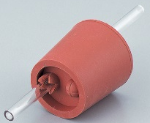
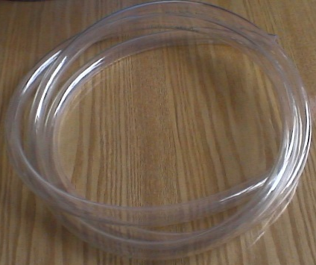
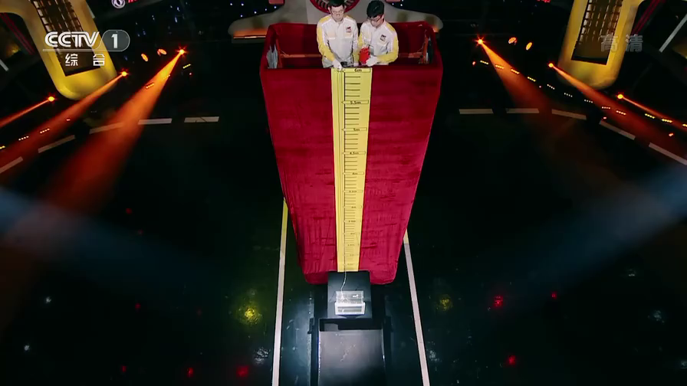
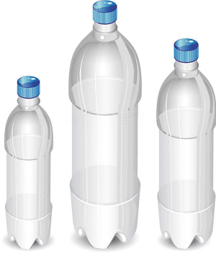
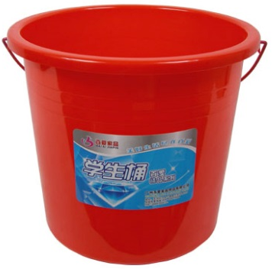
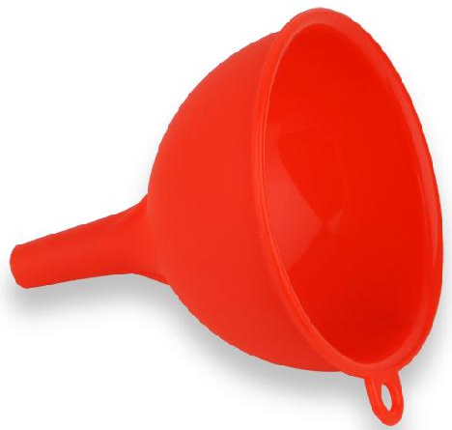
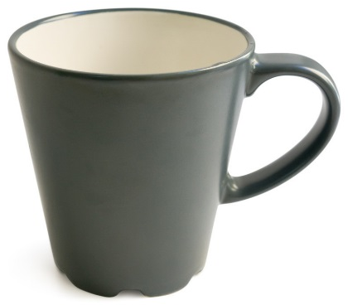
一、液体的压强
【实验】模拟帕斯卡裂桶实验
进行实验：
做实验前请思考：饮料瓶壁上为什么要刻些细槽？管子应该长些还是短些？怎样保证瓶塞与瓶口之间的密封？
容器为什么会爆开呢？
这个压强是如何产生的呢？

Slide 4

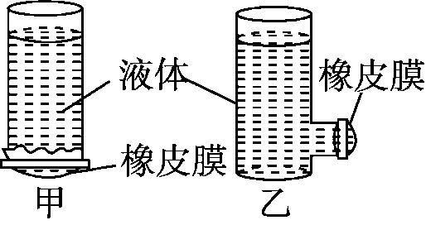
1星题 基础过关
知识点1 探究液体压强的特点
1.(教材改编题)观察如图所示实验，甲图在两端开口的玻璃管下方扎上橡皮膜，乙图在玻璃管侧边开口处扎上橡皮膜，会出现如图所示的现象，说明液体对容器________和________有压强。(4分)
底部
侧壁

Slide 5
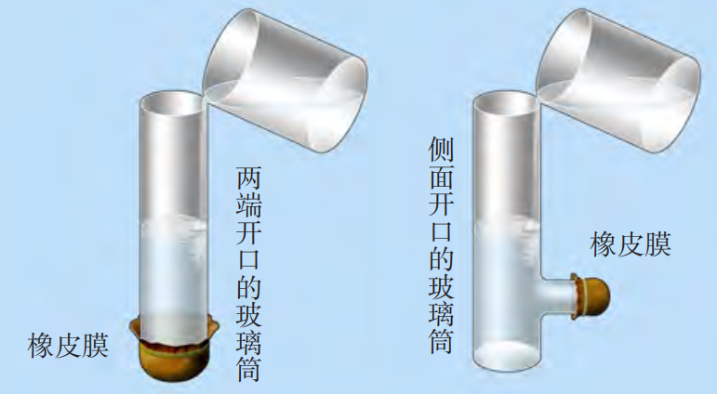
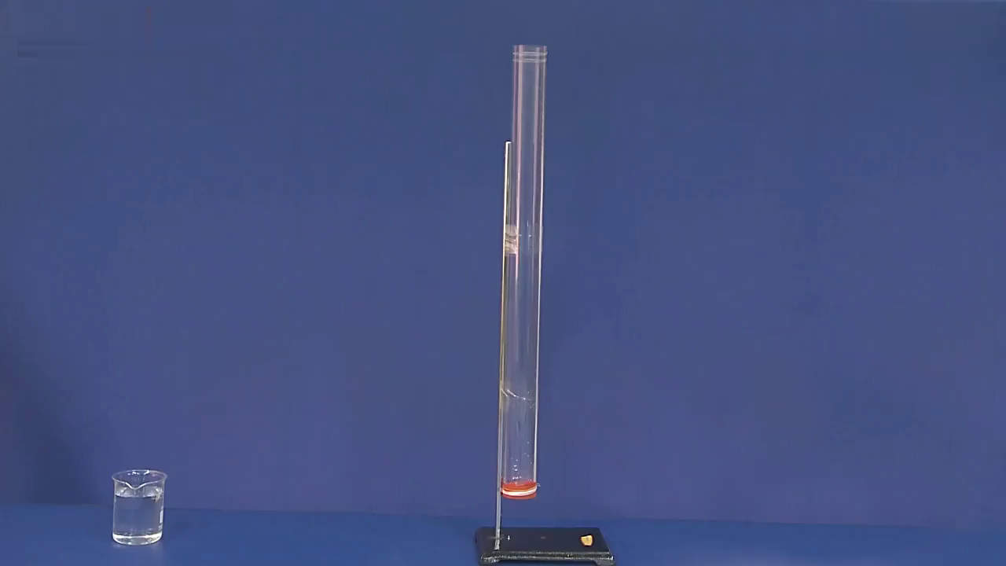
一、液体的压强
演示实验：
说一说你观察到的现象并分析原因。
液体受重力，对支撑它的容器底部有压强。
液体具有流动性，对容器的侧壁有压强。

Slide 6
2．小点使用U形管压强计探究液体内部压强。
【实验思路】
(1)本实验中液体压强大小是用U形管两侧液面的高度差来表示的，此处用到的实验方法是____________。
(2)实验中分别仅改变U形管压强计金属盒的方向、深度或换用不同液体等方式来进行探究，采用的实验方法是____________法。
转换法
控制变量

Slide 7
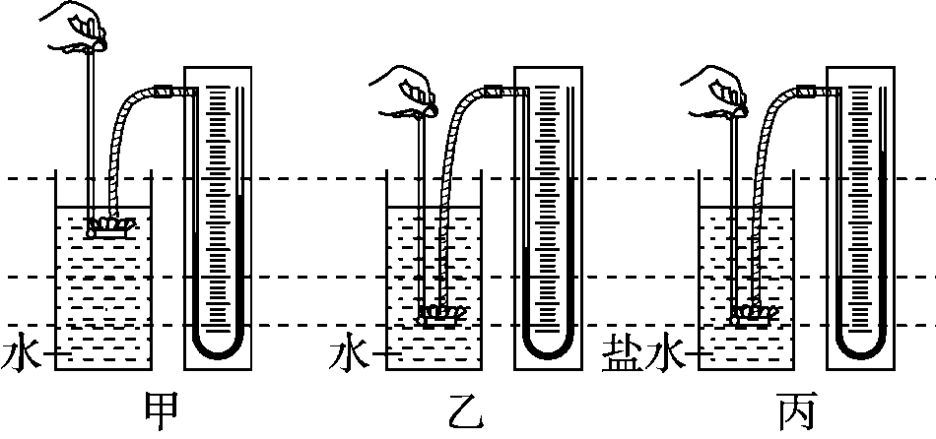
【实验过程】
(3)检查仪器：U形管压强计在使用前，需要观察U形管两侧液面是否__________，并轻按几下橡皮膜，若U形管中的液面能灵活升降，则该装置__________(填“漏气”或“不漏气”)。
(4)进行如图实验操作。
相平
不漏气

Slide 8
【实验结论】
(5)在图甲中，固定金属盒在水中的深度，使金属盒朝向上、下、左、右等方位，发现U形管中液面高度差不变，说明了在同种液体内部同一深度处，向各个方向的压强大小________。
相等

Slide 9
(6)分析比较图______和图______可知：同种液体，深度越深，液体内部的压强越________。
(7)通过比较乙、丙两图可知：在不同液体内部的同一深度，液体密度越________，压强越大。(18分)
甲
乙
大
大

Slide 10
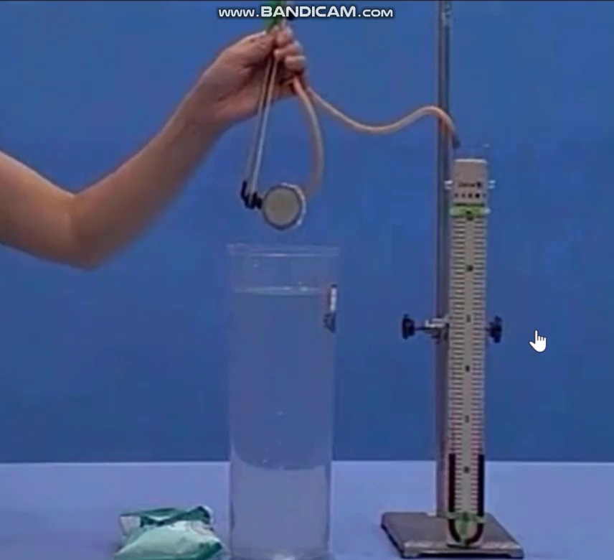
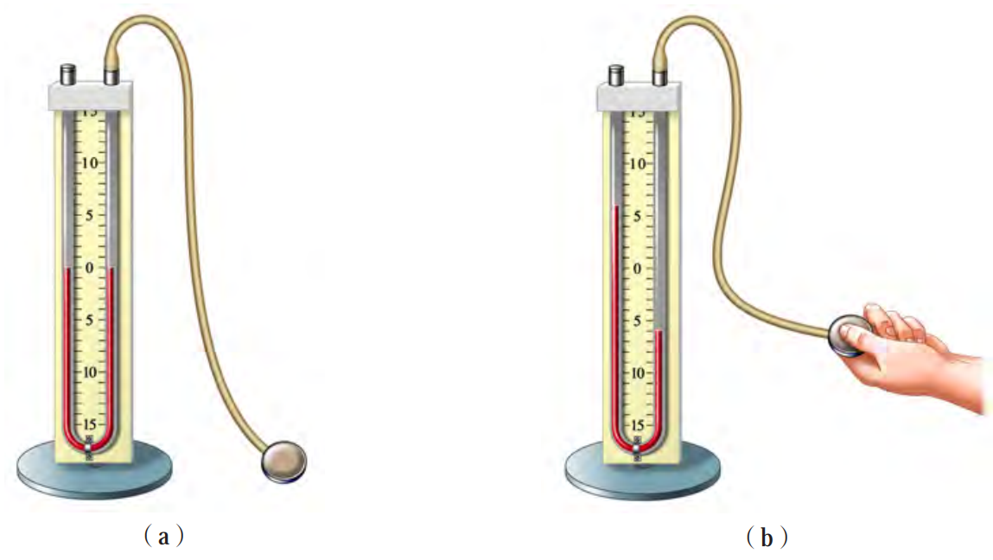
二、液体内部压强的特点
那么，液体内部是否有压强呢？液体压强的大小与什么因素有关呢？
橡皮管
转换法
橡皮膜
探头
U形管
简易U形压强计

Slide 11
二、液体内部压强的特点
【实验】探究液体的大小与哪些因素有关
提出问题：
液体内部压强的大小与什么因素有关呢？
猜想：
液体内部压强的大小可能与深度有关。
液体内部压强的大小可能与密度有关。
液体内部压强的大小可能与液体内部方向有关。

Slide 12
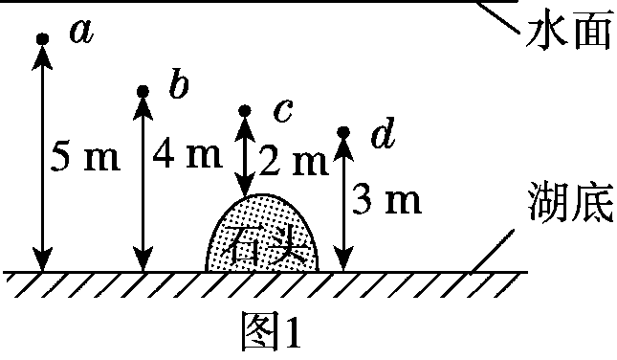
知识点2 液体压强的大小
3．比较下列各点的压强大小。
(1)如图1所示，平静的湖水中，a、b、c、d四点中，水的压强最小的地方是________点。
a

Slide 13
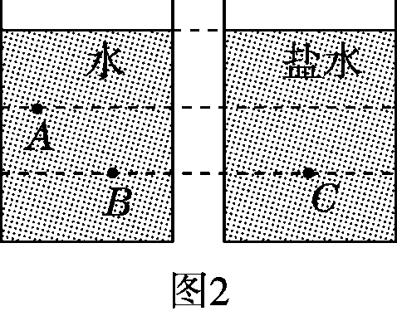
(2)如图2所示的容器中，水和盐水的液面相平，A、B、C三点的位置中，__________点的压强最大，__________点的压强最小。(6分)
C
A
方法点睛：比较液体内部压强的大小时，应抓住“液体密度”和“液体深度”两个影响因素，结合液体内部压强的计算公式 p＝ ρgh 进行分析判断。

Slide 14
二、液体内部压强的特点
设计实验：
控制变量法
当一个物理量被猜测与多个因素有关，应该用什么方法去研究？
说一说你的实验方案？展示你的实验表格。

Slide 15

二、液体内部压强的特点
进行实验：
(1)将压强计的金属盒依次放入水中的不同深度处(如5cm、10cm)，研究液体压强与深度有什么关系。
(2)保持金属盒的深度不变，转动金属盒的方向，观察U形管两侧水面的高度差的变化情况。
(3)将金属盒分别放入清水和盐水中的同一深度处，观察U形管两侧水面的高度差。

Slide 16
4.(立德树人·国家科技进展)(合肥模拟)“奋斗者”号上的观察窗口设计最大能承受海水的压强为1.2×10⁸ Pa，海水密度近似取1.0×10³ kg/m³，则该窗口可以承受“奋斗者”号最大下潜深度为______________m。(g取10 N/kg)(2分)
1.2×10⁴

Slide 17
二、液体内部压强的特点
实验记录：
液体种类 | 深度 | 探头方向 | 高度差
思考：液体内部压强的大小与深度，方向，液体密度各有什么关系？

Slide 18
二、液体内部压强的特点
实验结论：
1.同种液体内部同一深度，向各个方向的压强都相等。
2.同种液体内部压强，深度越深，压强越大。
3.在同一深度，液体密度越大，液体内部压强越大。
交流与评估：
说一说你在实验过程中遇到的问题。

Slide 19
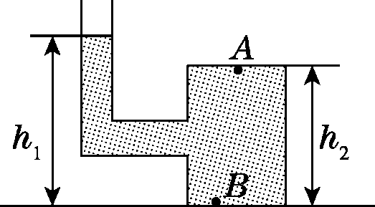
5．如图所示，放在水平桌面上的容器，其顶部到底部的高度h₂＝0.6 m；侧壁上有一开口弯管，弯管内的液面高度h₁＝0.8 m，容器中的液体密度为1.2×10³ kg/m³，则液体对容器顶部A点的压强为__________________Pa，对容器B点的压强为__________Pa。(g取10 N/kg)(4分)
2.4×10³
9.6×10³

Slide 20
二、液体内部压强的特点
思考：回顾帕斯卡实验中如此大的压强是怎样产生的呢？
原来由于细管子的容积较小，几杯水灌进去，其深度h 就很大了，能对水桶产生很大的压强。这个很大的压强就在各个方向产生很大的压力，把桶压裂了。

Slide 21
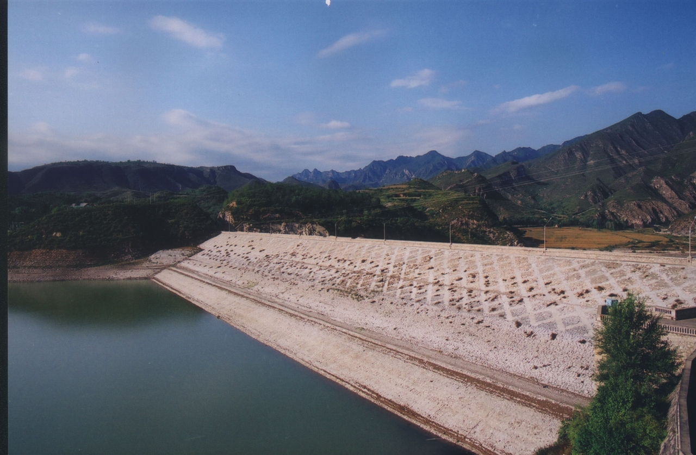
二、液体内部压强的特点
思考：拦河大坝都要修成上窄下宽的形状，你知道是为什么吗？
液体深度越深，压强越大。所以，水对堤坝下部的压强比上部大。因此，在设计堤坝时，堤坝下部应当比上部更为厚实，这样既能保证堤坝坚固，又节省了材料。

Slide 22
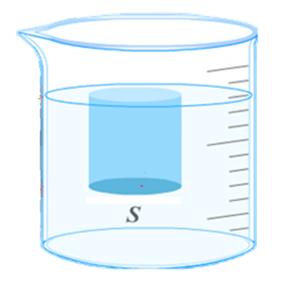
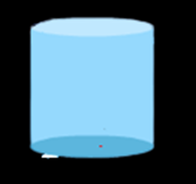
三、怎样计算液体内部压强
S 平面上方的液柱对平面的压力：
ρ
F=G=mg=ρVg=ρShg
h
平面受到的压强：
S
F
p= =ρgh
S
因此，液面下深度为h 处液体的压强为
p = ρgh

Slide 23
三、怎样计算液体内部压强
压强(Pa)
p=ρgh
深度(m)
密度(kg/m³)
重力常数(N/kg)
使用时单位要统一！
深度：液体内部某一位置到上面自由液面的竖直距离。
h
O
h
O
h
O

Slide 24
三、怎样计算液体内部压强
【例题】判断 A 点的深度？
A
h
h
A
h
A

Slide 25
三、怎样计算液体内部压强
有人说：“设想你在7km深的蛟龙号潜水器中把一只脚伸到外面的水里，海水对你脚背压力的大小相当于1500个人所受的重力！”海水压力真有这么大吗？请通过估算加以说明。
解：因为是估算，海水密度取ρ=1×10³kg/m³，g 取10 N/kg，脚背长约14cm、宽约9cm。
面积近似为：S=14cm×9cm=130cm²=1.3×10⁻²m²
则7 km深处海水的压强：
p=ρgh=1×10³kg/m³×10N/kg×7×10³m=7×10⁷Pa

Slide 26
三、怎样计算液体内部压强
脚背受的压力：F=pS=7×10⁷Pa×1.3×10⁻²m²=9.1×10⁵N
一个成年人的质量约为60 kg，所受重力：
G=mg=60kg×10N/kg=6×10²N
假设脚背所受压力的大小相当于n 个成年人所受重力
9.1×10⁵N
n= ≈1500
6×10²N

Slide 27
四、连通器
游戏：两名同学分别往下面两个壶中装水，看谁能先装满。
A
B
为什么用A壶的人总是输呢？

Slide 28
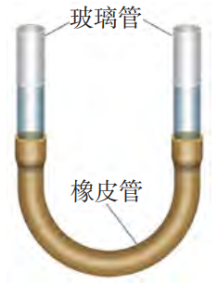
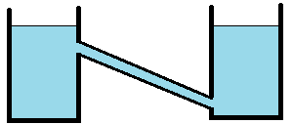
四、连通器
它们在结构上有什么相同点？

Slide 29
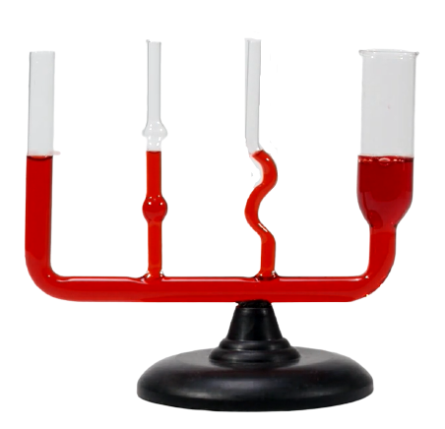
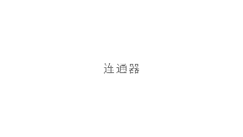
四、连通器
连通器：上端开口、底部互相连通的容器。
特点：连通器内装入同种液体，当液体静止时，各容器中的液面总保持相平。

Slide 30
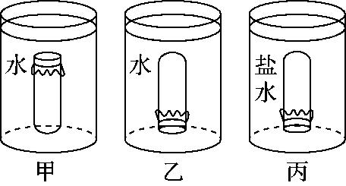
2星题 情境应用
6．为探究液体压强与哪些因素有关，取一个空的透明塑料瓶，在瓶口扎上橡皮膜，用外力将塑料瓶浸在液体中。依次瓶口朝上(如图甲)，瓶口朝下(如图乙、丙，ρ_{水}<ρ_{盐水})，塑料瓶在容器中位置均相同，并保持位置不变，下列说法不正确的是( )
A．液体压强大小通过橡皮膜的形变程度反映
B．图甲和图丙不能比较液体压强与深度关系
C．图乙和图丙比较，图丙中的橡皮膜凹进得更多
D．图丙塑料瓶位置不变，加水后橡皮膜凹进程度一定不变
D

Slide 31
四、连通器
为什么连通器会有这样的特点呢？
假想连通器底部有一个竖直的液片
p₁=ρgh₁
根据
p=ρgh，则
p₂=ρgh₂
因为h₁＜h₂ ，则有p₁＜p₂
h₁
h₂
液片会向左移动，右侧液面下降，
最后当液体静止时，两侧液面相平。
p₁
p₂

Slide 32
四、连通器
给第一个壶加水的同学为什么加不满？

Slide 33
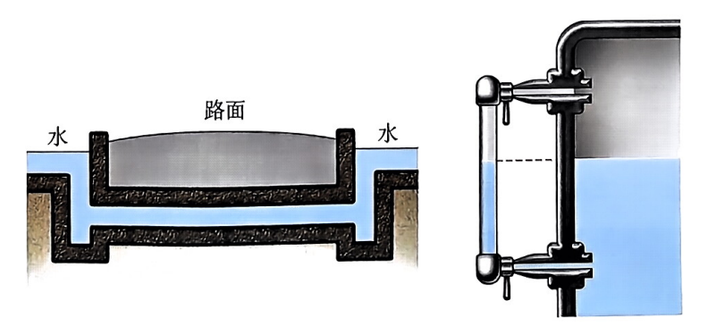
四、连通器
下面是生活中常见的连通器，它们是怎样利用连通器的特点来实现自己的功能的？
涵洞
锅炉水位器

Slide 34
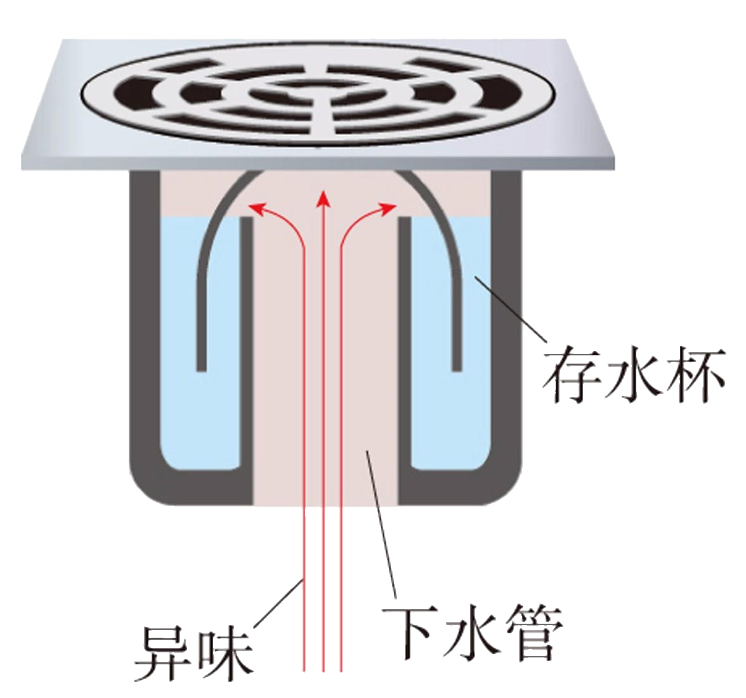
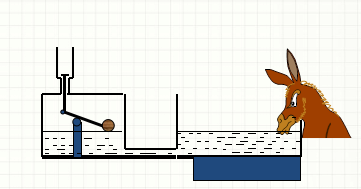
四、连通器
地漏
自动喂水器

Slide 35
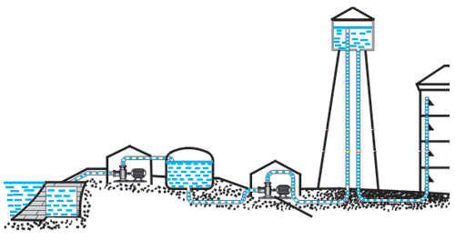
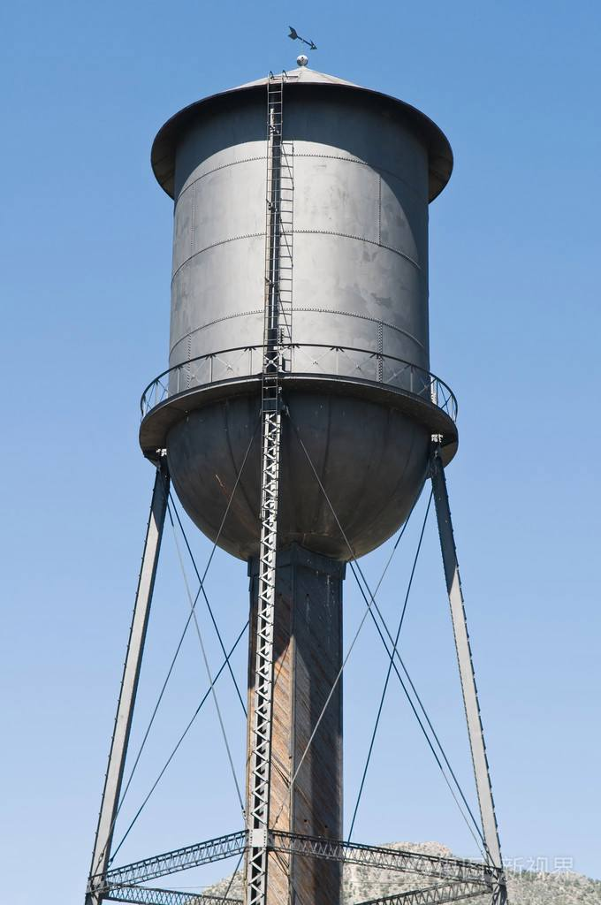
四、连通器
水塔
水塔原理图

Slide 36
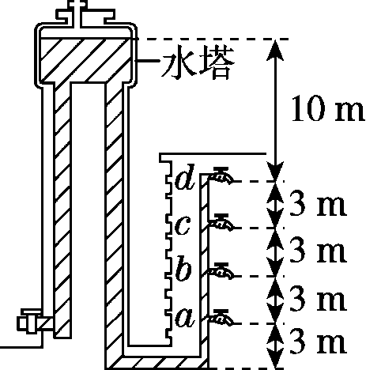
7.[安庆期中]某居民楼水塔液面与各楼层水龙头的竖直距离如图所示，若ρ_{水}＝1.0×10³ kg/m³，g取10 N/kg，水龙头关闭时，c处所受水的压强为( )
A．3.0×10⁴ Pa B．9.0×10⁴ Pa
C．1.0×10⁵ Pa D．1.3×10⁵ Pa
D
易错点睛：深度是指从自由液面到液面下某处的竖直距离，本题中c处水的深度h＝10 m＋3 m＝13 m。

Slide 37
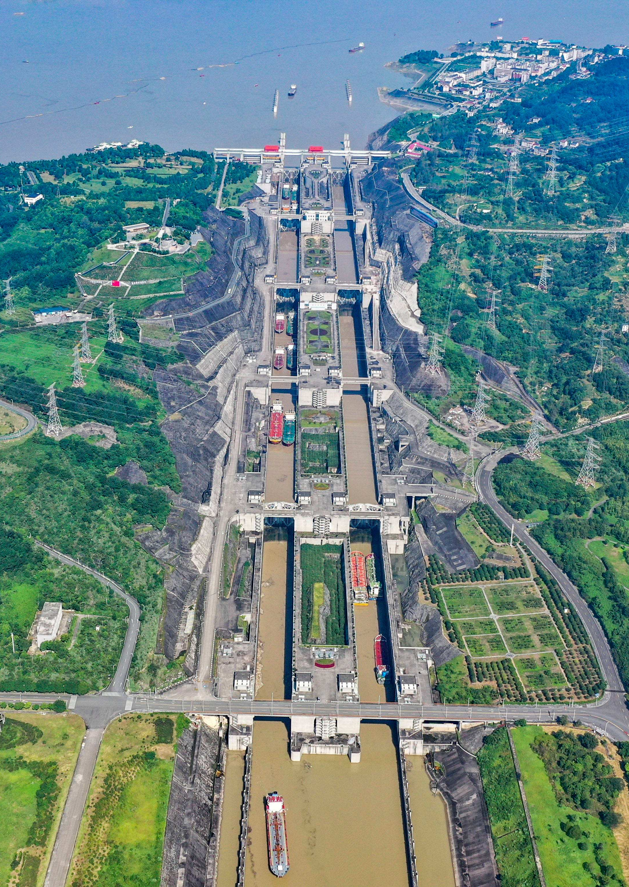
四、连通器
三峡船闸——当今世界上最大的船闸
长江三峡船闸修建在三峡大坝左侧的山体中，船闸主体段总长1621m，船闸上下落差达113米，船舶通过船闸要翻越40层楼房的高度，为了便于船只在上、下游之间往返，三峡船闸共设有五个闸室。

Slide 38
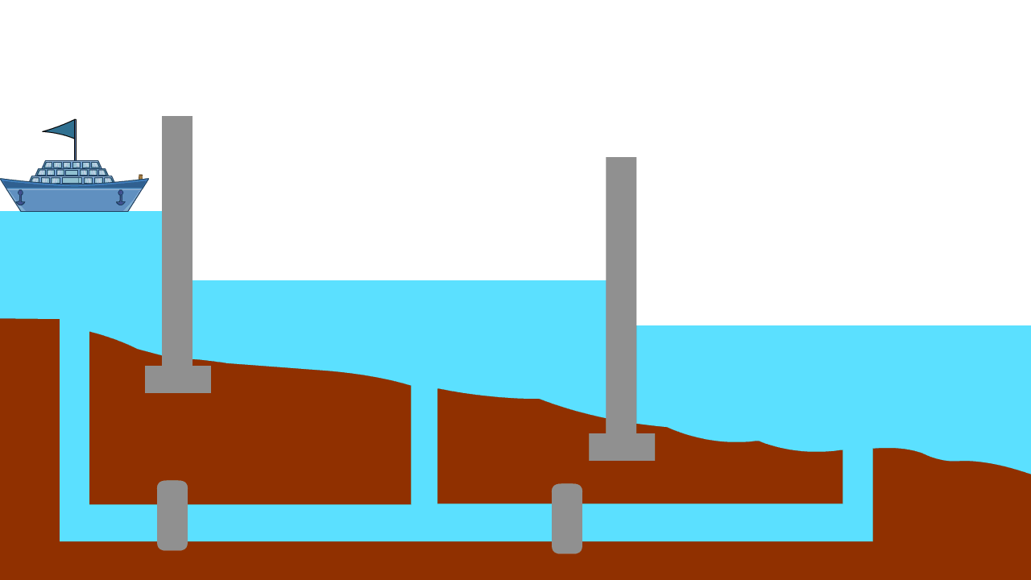
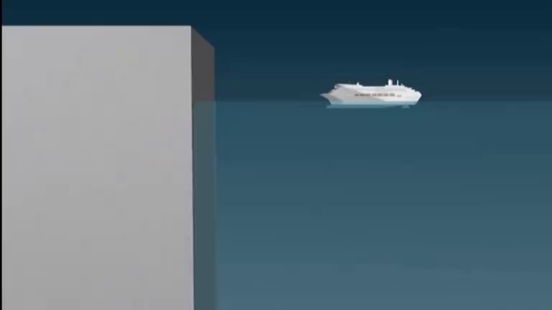
四、连通器
三峡船闸的五级船闸工作原理
船闸工作示意图

Slide 39
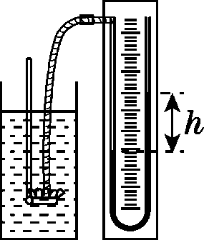
8．[泉州三模]如图所示，压强计金属盒放入烧杯水中某一深度处，记录U形管两侧水面的高度差h，下列操作能使高度差h增大的是( )
A．将金属盒往上提一段距离
B．将金属盒水平向左移动一段距离
C．往烧杯的水中加盐
D．往U形管的水中加盐
C

Slide 40
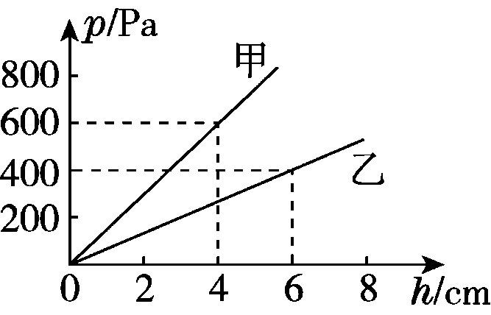
9．[合肥期末]如图所示是同学们研究液体压强时，绘制的甲、乙两种液体产生的压强与深度关系的图像。由图像可知，甲、乙两种液体的密度关系是ρ_{甲}______(填“＞”“＜”或“＝”)ρ_{乙}；在甲液体8 cm深处的压强为________Pa。(4分)
＞
1 200

Slide 41
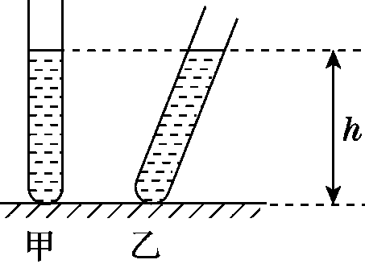
10．如图所示的是甲、乙两个完全相同的试管，甲试管竖直放置，乙试管倾斜放置。两试管中液面相平。(均填“>”“＝”或“<”)
(1)若两试管中均为水，则试管底受到的压强p_{甲}________p_{乙}。将乙试管竖直放置后，试管底受到的压强
p_{乙}′________p_{乙}。
＝
＞

Slide 42
(2)若试管中装有质量相同的两种液体，则液体的密度ρ_{甲}________ρ_{乙}，甲试管中液体对试管底的压强________乙试管中液体对试管底的压强。(8分)
＞
＞

Slide 43
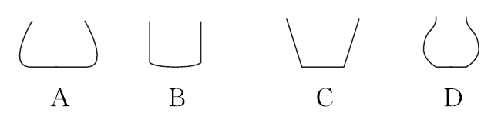
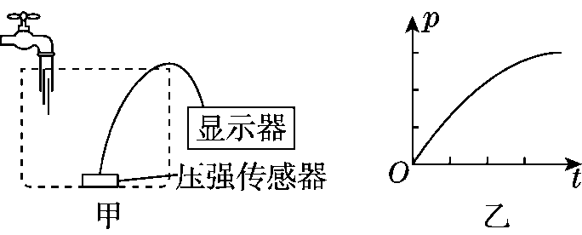
3星题 思维提升
11.(新考法)爷爷家的花园里有一个很大的装水容器，有一天，晶晶向老师借来压强传感器想测量容器底所受水的压强与注水时间的关系，她清空容器，将传感器探头置于容器底部，如图甲所示(容器未画出)，打开水龙头匀速注水将其装满。她得到了容器底所受水的压强与注水时间的关系，如图乙所示，则装水容器最可能的形状是( )
C

Slide 44
课堂小结
液体朝各个方向都有压强
在同一深度各个方向的压强大小相等
液体压强的特点
同一液体，深度越深，压强越大
同一深度，液体的密度越大，压强越大
液体的
压强
液体压强大小的计算公式
p=ρgh
定义
上端开口、下端连通的容器
连通器原理及应用
连通器内装入同种液体，当液体静止时，各容器中的液面总保持相平
特点
应用
茶壶、锅炉水位计、船闸等。

